Slide 1
Android-USB
지도교수 : 이민석 교수님
0592073 | 이상현(조장)
0592051 | 김종욱(발표자)
0792047 | 강인구
0792078 | 이윤재
When life gives you lemons,
Make lemonade

Slide 2
진행 사항
관련기술 학습
InputMethodService - 안드로이드 입력관련
JNI – Android Java코드에서 C 함수 호출
USB/IP 소스 리딩
안드로이드 리눅스 커널
안드로이드 크로스컴파일
안드로이드 소프트웨어 구조
TCP/IP 네트워크 프로그래밍 이용 이미지전송
MFC JPEG 이미지 출력

Slide 3
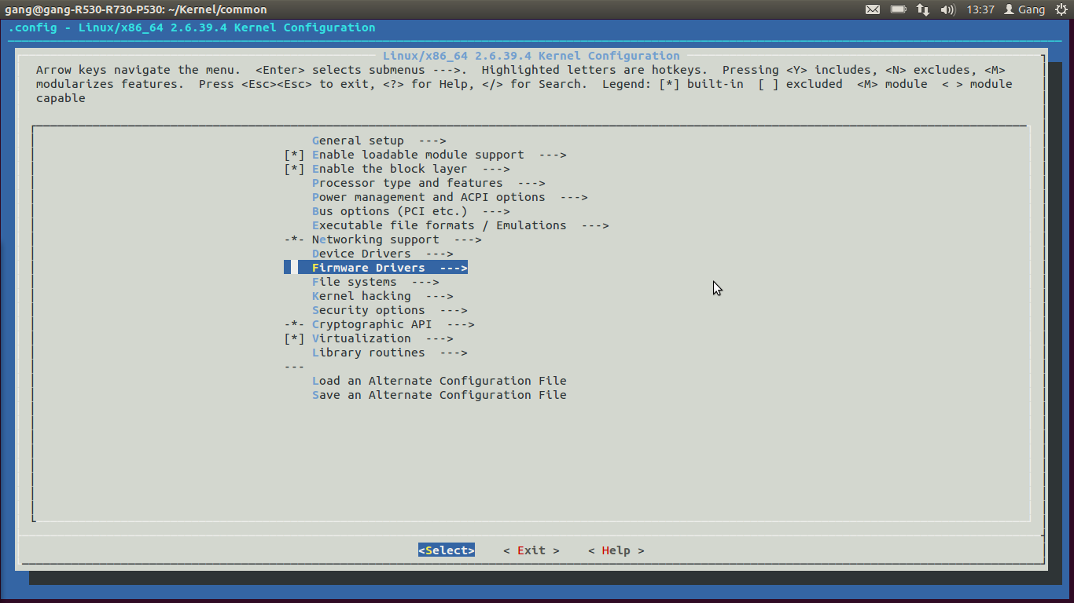
진행 사항
안드로이드 커널 Configuration 메뉴

Slide 4
진행 사항
구현 (USB/IP 포팅)
Bind-Driver.c (포팅중)
(main역할을 안드로이드에 포팅, Bind-Driver.c의 함수들을 JNI로 호출)
VHCI Driver (소스리딩중)
(네트워크로 넘어온 USB 신호를 가상화 해주는 드라이버. 안드로이드 서비스를 USB로 가상화 할 수 있게 구현준비중)

Slide 5
진행 사항
구현 (카카오톡 연동 Service)
MFC – Android TCP/IP로 우선 진행
(이후 USB/IP 완성시 USB/IP로 변경)
Android에서 화면 캡쳐 – 전송 (구현중)
: 다른 어플리케이션 캡쳐 시에 Root권한문제 발생
Android입력을 위한 IME (구현중)
Windows에서 입력할 String 전송 (구현중)

Slide 6
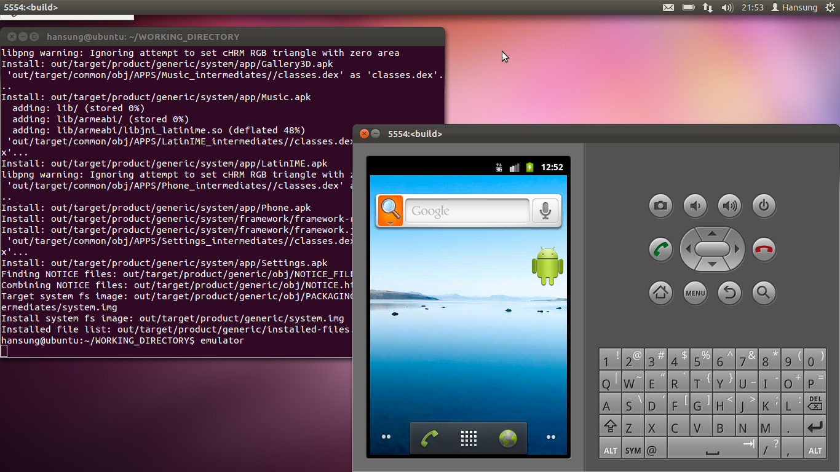
에뮬레이터 실행

Slide 7
